Slide 1
Partie 1 Indexation & PostgreSQL
Mahfoudh JEID

Slide 2
Plan de cours
Les fondements de l'indexation
Qu’est‑ce qu’un index ?
Comment indexer une base ?
Les différents types d’index(B‑tree, hash,…)
PostgreSQL
Fonctionnement et téléchargement
Bases de données relationnelles
Création de bases de données et des schémas
Insertion, mise à jour et suppression des données
Importation et manipulation des bases de données déjà existantes sur PgAdmin.
2 TP
3 mini projets à réaliser

Slide 3
Objectifs
Comprendre ce qu’est un index
Maîtriser le processus de création d’index
Connaître les différents types d’index et leurs cas d’usages
Pouvoir appliquer ces techniques sur de vraies bases de données

Slide 4

Techniques d’indexation

Slide 5
Qu’est‑ce qu’un index ?
Un index est une structure de données qui permet d’accéder rapidement à l’information recherchée.
À l’image de l’index d’un livre, pour retrouver un thème rapidement, on préférera utiliser l’index du livre plutôt que lire l’intégralité du livre jusqu’à trouver le passage qui nous intéresse.
Dans une base de données, l’index a un rôle équivalent.
Plutôt que de lire une table dans son intégralité, la base de données utilisera l’index pour ne lire qu’une faible portion de la table pour retrouver les données recherchées.

Slide 6

Un index est :
Uniquement destinés à l’optimisation
À gérer d’abord par le développeur de base de données
D'après Markus Winand :
SQL Performance Explained
Les index ne sont pas des objets qui font partie de la théorie relationnelle.
Ils sont des objets physiques qui permettent d’accélérer l’accès aux données.
Et comme ils ne sont que des moyens d’optimisation des accès, les index ne font pas non plus partie de la norme SQL.
C’est d’ailleurs pour cette raison que la syntaxe de création d’index est si différente d’une base de données à une autre.
La création des index est à la charge du développeur ou du DBA, leur création n’est pas automatique, sauf exception

Slide 7
Utilité d’un index
Un index permet de :
Trouver un enregistrement dans une table directement
Récupérer une série d’enregistrements dans une table
Voire tout récupérer dans l’index (Index Only Scan)
Un index facilite :
Certains tris
Certains agrégats
Obligatoires et automatique pour clés primaires & unicité
Conseillé pour clés étrangères (FK)

Slide 8
Les index ne changent pas le résultat d’une requête, mais l’accélèrent.
L’index permet de pointer l’endroit de la table où se trouve une donnée, pour y accéder directement.
Parfois c’est toute une plage de l’index, voire sa totalité, qui sera lue, ce qui est généralement plus rapide que lire toute la table
Le cas le plus favorable est l’Index Only Scan : toutes les données nécessaires sont contenues dans l’index, lui seul sera lu et PostgreSQL ne lira pas la table elle‑même.
PostgreSQL propose différentes formes d’index :
index classique sur une seule colonne d’une table
index composite sur plusieurs colonnes d’une table
index partiel, en restreignant les données indexées avec une clause WHERE
index fonctionnel, en indexant le résultat d’une fonction appliquée à une ou plusieurs colonnes d’une table
index couvrants, contenant plus de champs que nécessaire au filtrage, pour ne pas avoir besoin de lire la table, et obtenir un Index Only Scan

Slide 9
La création des index est à la charge du développeur, seules exceptions : ceux créés automatiquement quand on déclare des contraintes de clé primaire ou d’unicité.
La création est alors automatique, les contraintes de clé étrangère imposent qu’il existe déjà une clé primaire sur la table pointée, mais ne crée pas d’index sur la table portant la clé

Slide 10
Index et lectures
Un index améliore les SELECT
Sans index :
SELECT * FROM test WHERE id = 10000;
→ Temps : 1760,017 ms
Avec index :
CREATE INDEX idx_test_id ON test (id);
SELECT * FROM test WHERE id = 10000;
→ Temps : 27,711 ms

Slide 11
Pour une requête d’exemple (avec une table de 20 millions de lignes), on remarque que l’optimiseur n’utilise pas le même chemin selon que l’index soit présent ou non.
Sans index, PostgreSQL réalise un parcours séquentiel de la table :
EXPLAIN SELECT * FROM test WHERE id = 10000;
QUERY PLAN:
Gather (cost=1000.00..193661.66 rows=1 width=4)
Workers Planned: 2
-> Parallel Seq Scan on test (cost=0.00..192661.56 rows=1 width=4)
Filter: (id = 10000)
Lorsque l’index est présent, PostgreSQL l’utilise car l’optimiseur estime que son parcours ne récupérera qu’une seule ligne sur les 20 millions que compte la table :
EXPLAIN SELECT * FROM test WHERE id = 10000;
QUERY PLAN:
Index Only Scan using idx_test_id on test (cost=0.44..8.46 rows=1 width=4) Index Cond: (id = 10000)

Slide 12
Mais l’index n’accélère pas seulement la simple lecture de données, il permet également d’accélérer les tris et les agrégations, comme le montre l’exemple suivant sur un tri :
EXPLAIN SELECT id FROM test WHERE id BETWEEN 1000 AND 1200 ORDER BY id DESC;
QUERY PLAN
Index Only Scan Backward using idx_test_id on test (cost=0.44..12.26 rows=191 width=4)
Index Cond: ((id >= 1000) AND (id <= 1200))

Slide 13
Index : inconvénients
L’index n’est pas gratuit !!!!!!!
Ralentit les écritures
La maintenance
Place disque
Compromis à trouver
La présence d’un index ralentit les écritures sur une table.
En effet, il faut non seulement ajouter ou modifier les données dans la table, mais il faut également maintenir le ou les index de cette table.
Les index dégradent surtout les temps de réponse des insertions.
Les mises à jour et les suppressions (UPDATE et DELETE) tirent en général parti des index pour retrouver les lignes concernées par les modifications.
Le coût de maintenance de l’index est secondaire par rapport au coût de l’accès aux données

Slide 14
Soit une table test2 telle que :
CREATE TABLE test2 ( id INTEGER GENERATED BY DEFAULT AS IDENTITY PRIMARY KEY, valeur INTEGER, commentaire TEXT );
La table est chargée avec pour seul index présent celui sur la clé primaire :
INSERT INTO test2 (valeur, commentaire)
SELECT i, 'commentaire ' || i FROM generate_series(1, 10000000) i;
INSERT 0 10000000
Durée : 35253,228 ms (00:35,253
Un index supplémentaire est créé sur une colonne de type entier :
CREATE INDEX idx_test2_valeur ON test2 (valeur);
INSERT INTO test2 (valeur, commentaire)
SELECT i, 'commentaire ' || i FROM generate_series(1, 10000000) i;
INSERT 0 10000000
Durée : 44410,775 ms (00:44,411)

Slide 15
Un index supplémentaire est encore créé, mais cette fois sur une colonne de type texte :
CREATE INDEX idx_test2_commentaire ON test2 (commentaire);
INSERT INTO test2 (valeur, commentaire)
SELECT i, 'commentaire ' || i FROM generate_series(1, 10000000) i;
INSERT 0 10000000
Durée : 207075,335 ms (03:27,075)
On peut comparer ces temps à l’insertion dans une table similaire dépourvue d’index :
CREATE TABLE test3 AS SELECT * FROM test2;
INSERT INTO test3 (valeur, commentaire)
SELECT i, 'commentaire ' || i FROM generate_series(1, 10000000) i;
INSERT 0 10000000
Durée : 14758,503 ms (00:14,759)
La table test2 a été vidée préalablement pour chaque test.

Slide 16
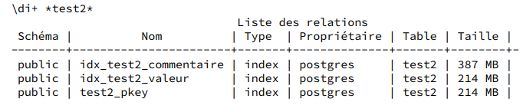

La place disque utilisée par ces index n’est pas négligeable
pg_size_pretty | pg_size_pretty
574 MB | 816 MB
Pour ces raisons, on ne posera pas des index systématiquement avant de se demander s’ils seront utilisés.
L’idéal est d’étudier les plans de ses requêtes et de chercher à optimiser.

Slide 17
Index : contraintes pratiques à la création
Lourd
bloque les écritures !
CREATE INDEX ON matable ( macolonne ) ;
ne bloque pas, peut échouer
CREATE INDEX CONCURRENTLY ON matable ( macolonne ) ;
Si fragmentation :
REINDEX INDEX nomindex ; REINDEX TABLE CONCURRENTLY nomtable ;
Paramètres :
maintenance_work_mem (sinon : fichier temporaire !) max_parallel_maintenance_workers

Slide 18
Création d’un index :
La durée de création de l’index dépend fortement de la taille de la table.
PostgreSQL va lire toutes les lignes et trier les valeurs rencontrées.
C’est peut être lourd et impliquer la création de fichiers temporaires.
Si l’on utilise la syntaxe classique, toutes les écritures sur la table sont bloquées (mises en attente) pendant la durée de la création de l’index (verrou ShareLock).
Clause CONCURRENTLY :
Ajouter le mot clé CONCURRENTLY permet de rendre la table accessible en écriture.
Cela nécessite au minimum deux parcours de la table, et donc alourdit et ralentit la construction de l’index.
Dans quelques cas défavorables (entre autres l’interruption de la création de l’index), la création échoue et l’index existe mais est invalide
L’index est inutilisable et doit être supprimé et recréé, ou bien réindexé.
Une supervision peut détecter des index invalides avec cette requête, qui ne doit jamais rien ramener :
SELECT indexrelid::regclass AS index, indrelid::regclass AS table FROM pg_index
WHERE indisvalid = false ;

Slide 19
La réindexation reconstruit totalement l’index:
REINDEX INDEX pgbench_accounts_bid_idx ; → un seul index
REINDEX TABLE pgbench_accounts ; → tous les index de la table
REINDEX (VERBOSE) DATABASE pgbench ; → tous ceux de la base, avec détails Il existe là aussi une clause CONCURRENTLY : REINDEX (VERBOSE) INDEX CONCURRENTLY pgbench_accounts_bid_idx ;
(En cas d’échec, on trouvera là aussi des index invalides, suffixés avec ccnew, à côté des index pré‑ existants toujours fonctionnels et que PostgreSQL n’a pas détruits.)
Paramètres :
La rapidité de création d’un index dépend essentiellement de la mémoire accordée, définie dans maintenance_work_mem, Si elle ne suffit pas, le tri se fera dans des fichiers temporaires plus lents.
Sur les serveurs modernes, le défaut de 64 Mo est ridicule, et on peut monter aisément à :
SET maintenance_work_mem = '2GB' ;
Attention de ne pas saturer la mémoire en cas de création simultanée de nombreux gros index (lors d’une restauration avec pg_restore notamment).
Si le serveur est bien doté en CPU, la parallélisation de la création d’index peut apporter un gain en temps appréciable. La valeur par défaut est :
SET max_parallel_maintenance_workers = 2 ; et devrait même être baissée sur les plus petites configurations.

Slide 20
Types d’index dans PostgreSQL
B‑tree classique (balancé)
UNIQUE (préférer la contrainte)
Mais aussi multicolonne, fonctionnel, partiel, couvrant Index spécialisés : hash, GiST, GIN, BRIN…
Par défaut un CREATE INDEX créera un index de type B‑tree, le plus courant, il est stocké sous forme d’arbre balancé, avec de nombreux avantages :
les performances se dégradent peu avec la taille de l’arbre (les temps de recherche sont en O(log(n)), donc fonction du logarithme du nombre d’enregistrements dans l’index) ;
l’accès concurrent est excellent, avec très peu de contention entre processus qui insèrent simultanément
Les B‑tree ne permettent de répondre qu’à des questions très simples, portant sur la colonne indexée, et uniquement sur des opérateurs courants (égalité, comparaison), cela couvre tout de même la majorité des cas.

Slide 21
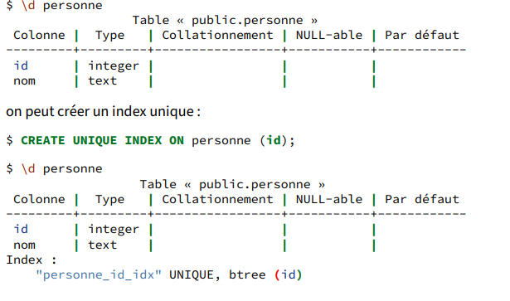
Contrainte d’unicité et index :
Un index peut être déclaré UNIQUE pour provoquer une erreur en cas d’insertion de doublons, mais on préférera généralement déclarer une contrainte d’unicité (notion fonctionnelle), qui techniquement, entraînera la création d’un index. Par exemple, sur cette table personne : $ CREATE TABLE personne (id int, nom text);

Slide 22
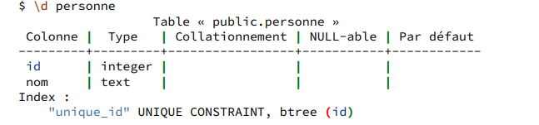
La contrainte d’unicité est alors implicite.
La suppression de l’index se fait sans bruit : DROP INDEX personne_id_idx;
Définissons une contrainte d’unicité sur la colonne plutôt qu’un index :
ALTER TABLE personne ADD CONSTRAINT unique_id UNIQUE (id);
Un index est également créé.
La contrainte empêche sa suppression :
DROP INDEX unique_id ;
ERREUR: n'a pas pu supprimer index unique_id car il est requis par contrainte unique_id sur table personne
ASTUCE : Vous pouvez supprimer contrainte unique_id sur table personne à la place.
Le principe est le même pour les clés primaires.

Slide 23
Index B‑tree
Le type d’index le plus courant et le plus simple
Utilisable pour les contraintes d’unicité
Supporte les opérateurs : <=, =, >=, >
Supporte le tri
Ne peut pas indexer des colonnes de plus de 2,6 ko
L’index B‑tree est le plus simple conceptuellement parlant, un index B‑ tree est par définition équilibré :
Quelle que soit la valeur recherchée, le coût est le même lors du parcours d’index.
Ceci ne veut pas dire que toute requête impliquant l’index mettra le même temps !
En effet, si chaque clé n’est présente qu’une fois dans l’index, celle‑ci peut être associée à une multitude de valeurs, qui devront alors être cherchées dans la table.

Slide 24
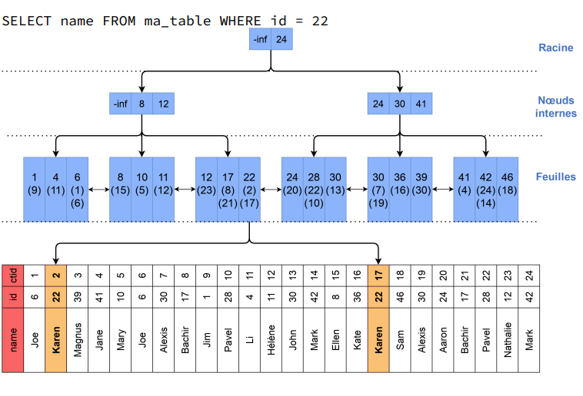
Ce schéma présente une vue simplifiée d’une table (en blanc, avec ses champs id et name) et d’un index B‑tree sur id (en bleu), tel que le créerait :
CREATE INDEX mon_index ON ma_table (id) ;
Un index B‑tree peut contenir trois types de nœuds :
La racine : elle est unique c’est la base de l’arbre
Des nœuds internes : il peut y en avoir plusieurs niveaux
Des feuilles : elles contiennent :
Les valeurs indexées (triées !)
Les valeurs incluses (si applicable)
Les positions physiques (ctid), ici entre parenthèses et sous forme abrégée, car la forme réelle est (numéro de bloc, position de la ligne dans le bloc)
L’adresse de la feuille précédente et de la feuille suivante.

Slide 25
La racine et les nœuds internes contiennent des enregistrements qui décrivent la valeur minimale de chaque bloc du niveau inférieur et leur adresse (ctid).
Lors de la création de l’index, il ne contient qu’unefeuille,lorsque cettefeuille se remplit, elle se divise en deux et un nœud racine est créé au‑dessus.
Les feuilles se remplissent ensuite progressivement et se séparent en deux quand elles sont pleines.
Ce processus remplit progressivement la racine, lorsque la racine est pleine, elle se divise en deux nœuds internes, et une nouvelle racine est crée au‑dessus, ce processus permet de garder un arbre équilibré
Recherchons le résultat de : SELECT name FROM ma_table WHERE id = 22

Slide 26
En passant par l’index
En parcourant la racine, on cherche un enregistrement dont la valeur est strictement supérieure à la valeur que l’on recherche.
Ici, 22 est plus petit que 24 : on explore donc le nœud de gauche.
Ce nœud référence trois nœuds inférieurs (ici des feuilles).
On compare de nouveau la valeur recherchée aux différentes valeurs (triées) du nœud : pour chaque intervalle de valeur, il existe un pointeur vers un autre nœud de l’arbre.
Ici, 22 est plus grand que 12, on explore donc le nœud de droite au niveau inférieur.
Un arbre B‑tree peut bien évidemment avoir une profondeur plus grande, auquel cas l’étape précédente est répétée.
Une fois arrivé sur une feuille, il suffit de la parcourir pour récupérer l’ensemble des positions physiques des lignes correspondants au critère.
Ici, la feuille nous indique qu’à la valeur 22 correspondent deux lignes aux positions 2 et 17.

Slide 27
NB: lorsque la valeur recherchée est supérieure ou égale à la plus grande valeur du bloc, PostgreSQL va également lire le bloc suivant.
Ce cas de figure peut se produire si PostgreSQL a divisé une feuille en deux avant ou même pendant la recherche que nous exécutons, ce serait par exemple le cas si on cherchait la valeur 30.
Pour trouver les valeurs de name, il faut aller chercher dans la table même les lignes aux positions trouvées dans l’index.
D’autre part, les informations de visibilité des lignes doivent aussi être trouvées dans la table.
(Il existe des cas où la recherche peut éviter cette dernière étape : ce sont les Index Only Scan.)

Slide 28
Index multicolonnes:
Possibilité d’indexer plusieurs colonnes : CREATE INDEX ON ma_table (id, name) ; Ordre des colonnes primordial
accès direct aux premières colonnes de l’index
pour les autres, PostgreSQL lira tout l’index ou ignorera l’index
Il est possible de créer un index sur plusieurs colonnes, il faut néanmoins être conscient des requêtes supportées par un tel index.
Admettons que l’on crée une table d’un million de lignes avec un index sur trois champs :
CREATE TABLE t1 (c1 int, c2 int, c3 int, c4 text);
INSERT INTO t1 (c1, c2, c3, c4)
SELECT i*10,j*5,k*20, 'text'||i||j||k
FROM generate_series (1,100) i
CROSS JOIN generate_series(1,100) j
CROSS JOIN generate_series(1,100) k ;
CREATE INDEX ON t1 (c1, c2, c3) ;
VACUUM ANALYZE t1 ;

Slide 29

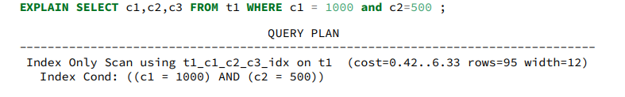
Figer des paramètres pour l'exemple SET :
max_parallel_workers_per_gather to 0;
SET seq_page_cost TO 1 ;
SET random_page_cost TO 4 ;
L’index est optimal pour répondre aux requêtes portant sur les premières colonnes de l’index :
EXPLAIN SELECT * FROM t1 WHERE c1 = 1000 and c2=500 and c3=2000 ;
Et encore plus quand l’index permet de répondre intégralement au contenu de la requête :

Slide 30
Hachage
Principes de base
L’idée de base du hachage est d’organiser un ensemble d’éléments d’après une clé, et d’utiliser une
fonction (dite de hachage) qui, pour chaque valeur de clé c , donne l’adresse ­f(c) d’un espace de stockage où l’élement doit être placé.
En mémoire principale cet espace de stockage est en général une liste chaînée, et en mémoire secondaire un ou plusieurs blocs sur le disque.

Slide 31
Exemple d’une table de hachage
Prenons l’exemple de notre ensemble de films, et organisons le avec une table de hachage sur le titre.
On va supposer que chaque bloc contient au plus quatre films, et que l’ensemble des 16 films occupe donc
au moins 4 blocs.
Pour garder une marge de manœuvre on va affecter 5 blocs à la collection de films, et on
numérote ces blocs de 0 à 4.
Maintenant il faut définir la règle qui permet d’affecter un film à l’un des blocs, cette règle prend la
forme d’une fonction qui, appliquée à un titre, va donner en sortie un numéro de bloc.
Cette fonction doit satisfaire les deux critères suivants:
Le résultat de la fonction, pour n’importe quelle chaîne de caractères, doit être un adresse de bloc,
soit pour notre exemple un entier compris entre 0 et 4
La distribution des résultats de la fonction doit être uniforme sur l’intervalle [0, 4]
En d’autres termes les probabilités un des 5 chiffres pour une chaîne de caractère quelconque doivent être égales.

Slide 32
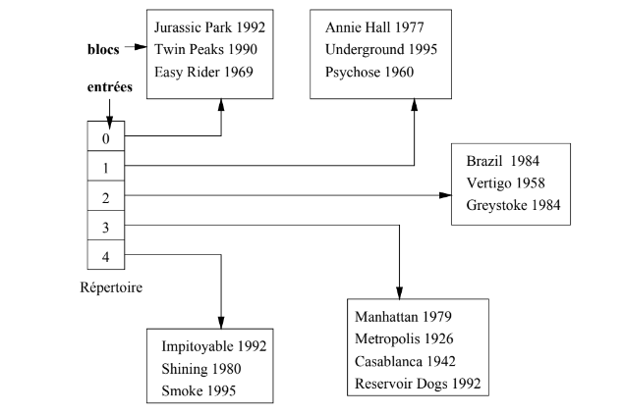
Si le premier critère est relativement facile à satisfaire, le second soulève quelques problèmes car l’ensemble des chaînes de caractères auxquelles on applique une fonction de hachage possède souvent des
propriétés statistiques spécifiques.
Dans notre exemple, l’ensemble des titres de film commencera souvent
par « Le » ou « La » ce qui risque de perturber la bonne distribution du résultat si on ne tient pas compte de ce facteur.

Slide 33
Partie Pratique
Téléchargement et configuration:
https://www.postgresql.org/download/
TP
RDV mon github: https://github.com/Jeid1/Cours_BD_2024/tree/main/TP_PostgreSQL

